Slide 1
Hauptseminar Automatisierungs-, Mess- und Regelungstechnik
Roboterprojekt „Autonomes Einparken“
Zijian Jiang, Simon Bilík, Junjie Cai, Xuehua Jia, Bianca Grütze
Dresden, 07.11.2017

Slide 2
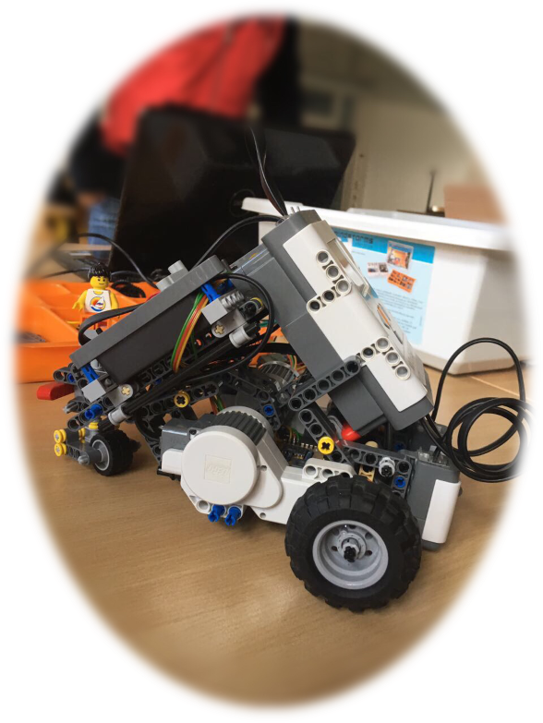
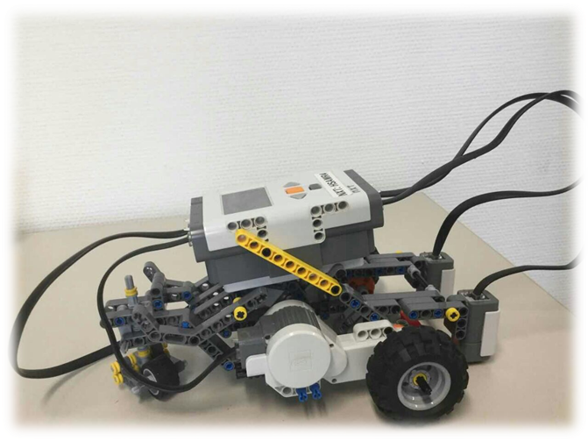
Aufbau des Roboters

Slide 3
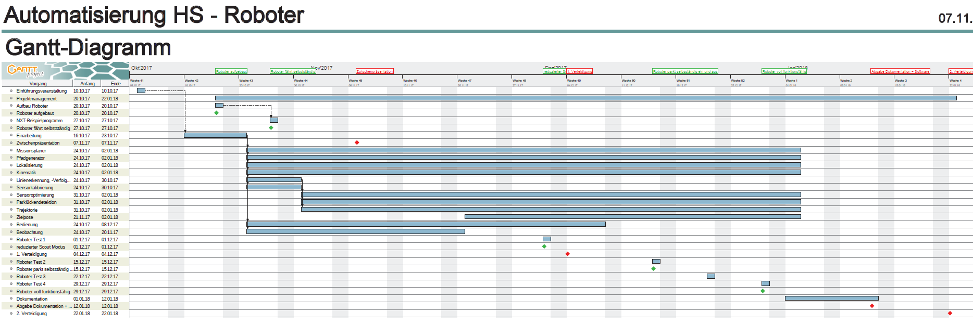
Zeitplan

Slide 4
AUFGABENSTELLUNG MODUL GUIDANCE
Wintersemester 2017/2018
Xuehua Jia

Slide 5
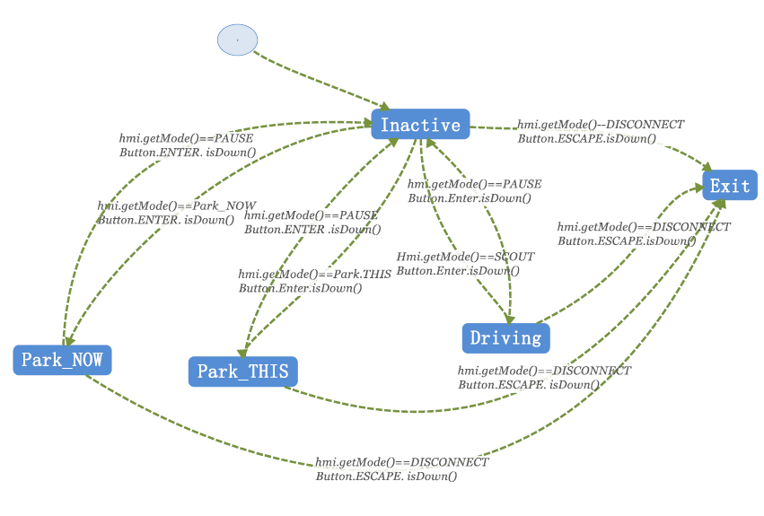
Zustandsmaschine

Slide 6
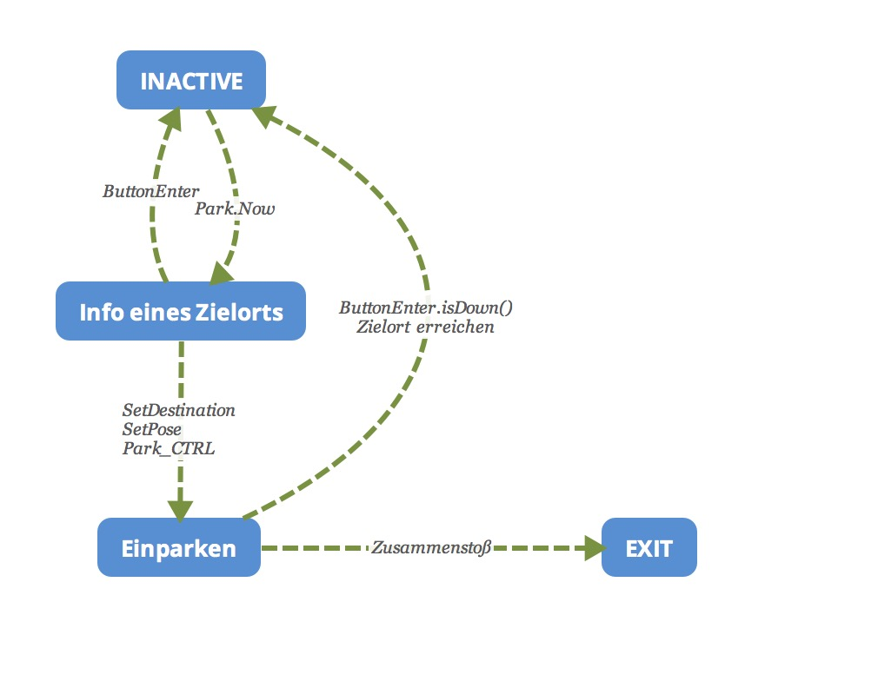
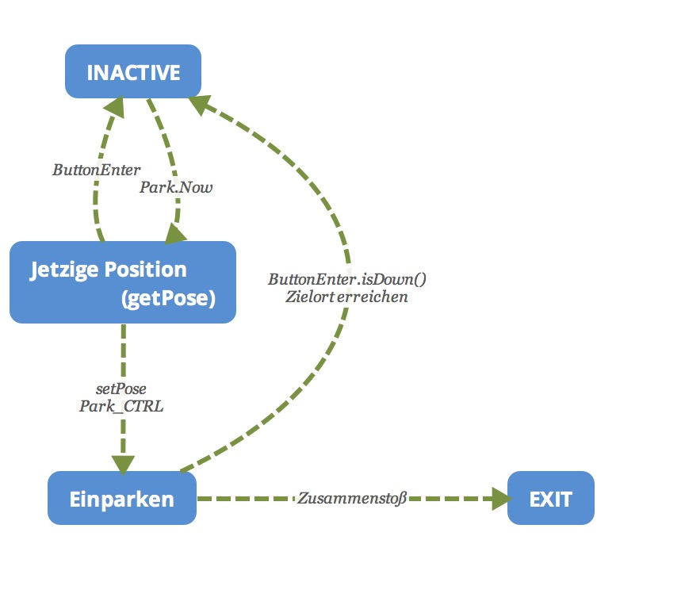
Park_NOW
Park_THIS

Slide 7
AUFGABENSTELLUNG MODUL CONTROL
Wintersemester2017/2018
Zijian Jiang

Slide 8
Vorbereitung für die korrekte Linienverfolgung
Vergleich der soll-Lichtintensität mit der ist-Lichtintensität
 | Lichtintensität (soll) | Lichtintensität (ist)
schwarz | 0 | 33-42
grau | 0-100 | 44-53
weiß | 100 | 51-60

Slide 9
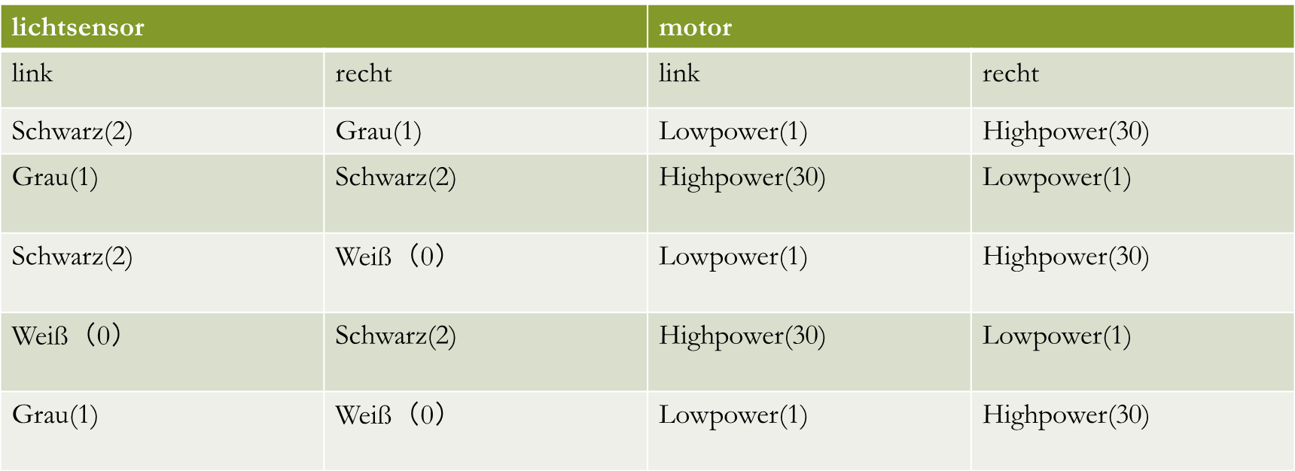
Daten für Linienverfolgung

Slide 10
Aktueller Zustand
Roboter eingebaut
der Algorithmus zur Linienverfolgung verbessert
Nächster Arbeitsplan
Entwurf des Reglers durch PIDRegelalgorithmus
Einstellung der Geschwindigkeit von v,w

Slide 11
AUFGABENSTELLUNG MODUL NAVIGATION
Wintersemester 2017/2018
Simon Bilík

Slide 12
Navigation
Grundliche position bestimmung aus Radodometrie
x, y Koordinaten, Schwenkwinkel φ
Verbesserung die Präzision der Koordinaten mit den Abstandsensoren (Ecken) und mit dem Maussenzor
Verbesserung die Präzision des Schwenkwinkel mit den Lichtsensoren und aus den bekannten Koordinaten und aus dem berechneten Abstand
Benutzung den Robotgeometrie

Slide 13
Navigation
Parklückendetektion mit den senkrechten Abstandsenzoren
  Bestimmung den Anfang und die Ende die Parkbarrieren
  Fusion von Daten von zwei Abstandsenzoren
Speichern den Anfang- und Ende- Koordinaten, Länge des Parklücke und den Parklücke ID

Slide 14
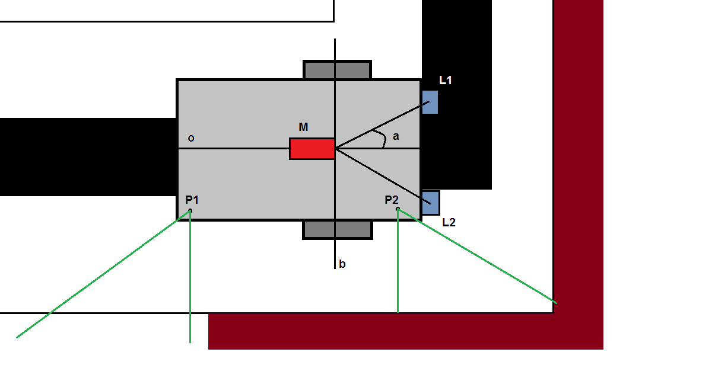
Navigation

Slide 15
AUFGABENSTELLUNG MODUL PERCEPTION
Wintersemester 2017/2018
Junjie Cai

Slide 16
Perception
Ziel: Erfassung und Weiterverarbeitung von Messdaten
Der Type der Sensors:
1Lichtsensor (Lego)
2 Radencoder(lego)
3Triangulationssensor(extra)
4Maussensor(extra)
Software:Eclipese, Arduino, Matlab
A: Kalibrerung der Sensors (3&4)

Slide 17
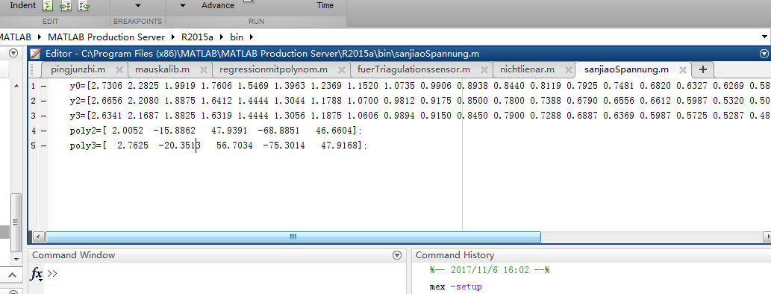
Software:
Arduino und Matlab
Verstehen der Aruino Code von Kalib.ino und der
Befehler
Schreiben Matlab Code von nichtlienar Polynom
und Mittelwert
y=4:1:30;
x=[];
A=polyfit(x,y,4);
z=polyval(A,x);
plot(x,y,'r*',x,z,'b')
A
u=[];
average=mean(u);

Slide 18
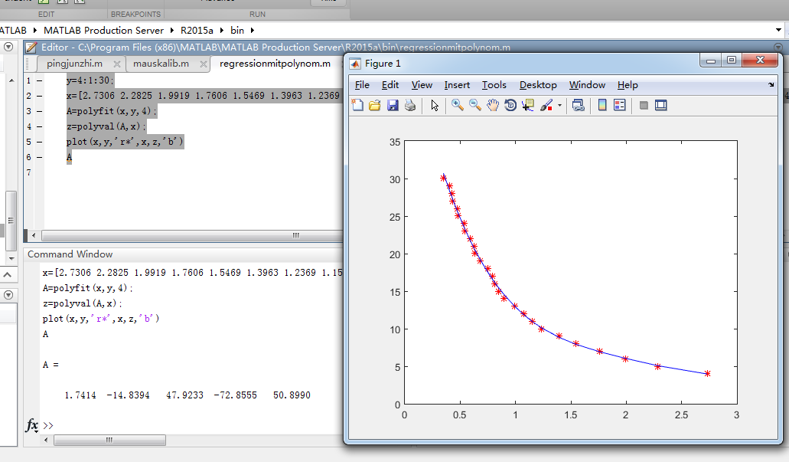
Eintragen diese kalibrierungskoeffizient in Arduino
//Frontsensor (an A0-FRONT)
float poly0[] = {1.7414,-14.8394,47.9233,-72.8555,50.8990};
//Frontsidesensor (an A1-FRONTSIDE)
float poly1[] = {-23.971,230.2351,-852.0955,1543.1741,-1445.8621,693.349};
//Backsensor (an A2-BACK)
float poly2[] = {2.0052,-15.8862,47.9391,-68.8851,46.6604};
//Backsidesensor (an A3-BACKSIDE)
float poly3[] = {2.7625,-20.3513,56.7034,-75.3014,47.9168};

Slide 19
kalibrien des Maussensors
Kalibrierungskoeffizient=Zahl(Arduino monitor)/250mm
Eintragen in Arduino NXT.ino
Lichtsensor : 15 mal Werte aufnehmen und dann berechen der Mittelwert und zufaellige Messunsicherheit
Radencoder:Messunsicherheit der Winkelmessung ist weitergehened. Je mehr Abstaenden das Robot faehrt, groessere Messunsicherheit gibt es hier.
Zur Odometrie hat es eine grosse Abweichung

Slide 20
AUFGABENSTELLUNG MODUL HMI
Wintersemester 2017/2018
Bianca Grütze

Slide 21
aktueller Stand
bisher:
Aneignung von Wissen
  Verstehen der Struktur
Einrichtung Entwicklungsumgebung
erster Test der App
Mock-Up

Slide 22
Arbeitsplan
Probleme:
Kopplung von NXT mit Tablet
demnächst:
Bluetooth-Verbindung mit NXT herstellen
Implementierung der Benutzeroberfläche

Slide 23
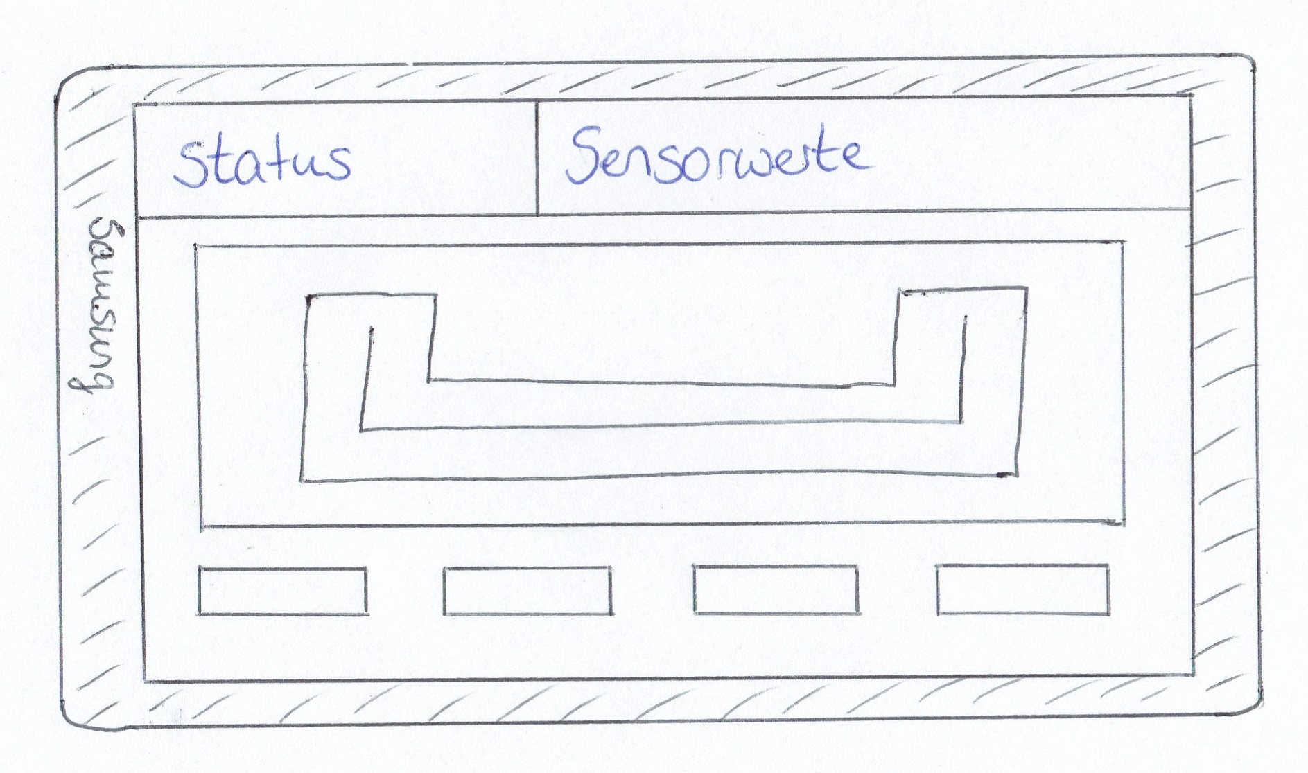
Mock-Up

